Slide 1
4-7
아두이노를 이용한 스마트모기킬러
Smart Mosquito Killer using Arduino
2차 설계 지적사항 답변서
:: A+ ::
(지도교수 노영주)
2011150022 신명진 (팀장)
2011150008 김용균

Slide 2
1. 종합설계 개요
재심사 발표에서의 지적 사항
데모를 어떻게 할 것인가
모기탐지의 가능성과 근거가 의문시 됨
작품의 목표에 맞게 구현이 가능한가
모기퇴치 시나리오 효과 미비
일단 간단한 부분 구현 후 데모할 것
개발진도가 느림

Slide 3
지적사항1, 데모를 어떻게 할 것인가
1. 스마트폰에서 소리를 읽어들여 주파수를 추출하여 모기 유무 판단
2. 스마트폰, 아두이노, 서버와 데이터베이스 간의 통신연결
3. 모기 인식시 서보모터를 작동하여 기피제 분사
이후에는 기피제분사 기능설정이나 인식시간 저장, 출력 등을 구현

Slide 4
지적사항2, 모기탐지의 가능성과 근거가 의문시 됨
기존 : 아두이노의 마이크모듈에서 소리를 읽어들여 아두이노 내에서 주파수를 추출하는 방식
결론 : 아두이노의 마이크모듈이 주파수를 추출하기에 성능이 부족하다고 판단
스마트폰에서 소리를 읽어들여 주파수를 추출하는 방법으로 변경

Slide 5
지적사항3, 작품의 목표에 맞게 구현이 가능한가
기존 : 아두이노의 마이크모듈에서 소리를 읽어들여 아두이노 내에서 주파수를 추출하는 방식
결론 : 스마트폰의 처리성능이 아두이노보다 뛰어나 주파수 추출이 가능함
스마트폰의 마이크를 통하여 소리를 받아내어 주파수를 추출하고 모기여부를 판단하여 아두이노에 기피제 분사여부를 전송함

Slide 6
지적사항4, 모기퇴치 시나리오 효과 미비
기존 : 아두이노의 위치선정의 문제.
모기를 효과적으로 인식하기 위해 머리맡에 두어야 하는데
이때, 모기를 인식하여 기피제를 뿌릴 경우 분사의 문제가 발생함
결론 : 모기를 인식하는 것을 아두이노의 마이크 모듈이 아닌
스마트폰으로 대체하고 분사기의 위치를 효과적으로 조정하여
방 전체에 고루 분사가 가능하도록 함

Slide 7
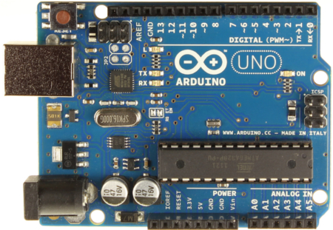
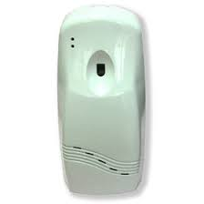
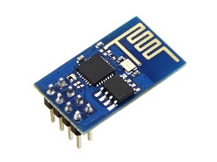
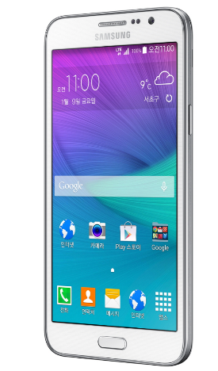
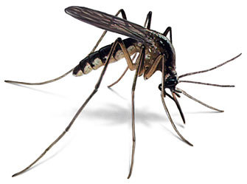
시스템 구성도
WIFI
모터 작동
실행요청
기피제 분사
모기유무 전달
인식시간전달
Server
인식시간
요청
자동분사
기능설정
요청
인식시간
요청 및 저장
인식시간 전달
소리 전달
DB

Slide 8
지적사항5, 일단 간단한 부분 구현 후 데모할 것
지적사항6, 개발진도가 느림
스마트폰 어플구현
UI, 주파수 추출, 서버에 인식시간 요청, 아두이노의 각종 기능설정
2. 아두이노 코딩
서보 모터작동, 와이파이모듈을 통해 스마트폰과 연결
3. 서버와 데이터베이스
인식시간 저장
스마트폰의 주파수 추출을 최우선 목표로 삼고
스마트폰, 아두이노, 서버와 데이터베이스 간의 통신연결을 다음 목표로 한다.

